Slide 1




Diplomado en Inteligencia Artificial
Ciencias Cognitivas e IA
Sergio Chaigneau

Slide 2
¿Cómo debería ser una arquitectura?
Notes:
Explicar en líneas generales el modelo, usando el ejemplo de una suma mental 47+34 = 81
Detallando
Limitaciones de MT (4 ítems de memoria),
acceso a MLP,
chunking,
inteligencia cristalizada e inteligencia fluida
Explicar cómo este modelo ayuda a entender los problemas de la teoría clásica de inteligencia (cómo puede cambiar la eficiencia de MT por medio de experiencias tempranas (estimulación, nutrición), y cómo se afecta la MLP (su estructura y complejidad)
Usar esto para introducir el tema del rendimiento en clases (próxima diapositivas).

Slide 3
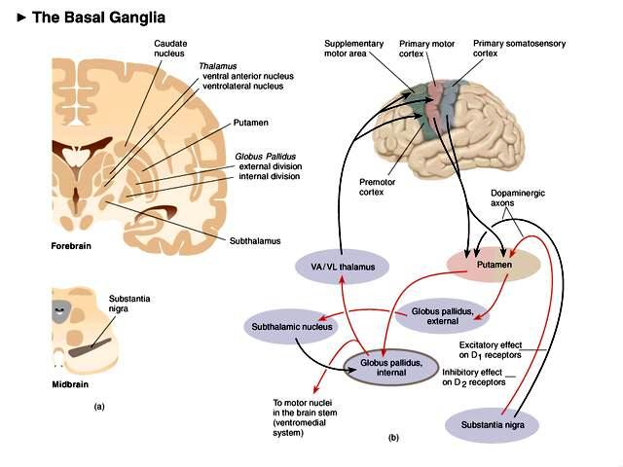
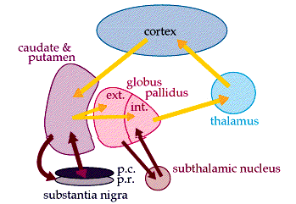
¿Cómo debería ser una arquitectura?
Notes:
Explicar el sistema de refuerzo:
Automatizar acciones (chunking). Ejemplos: caminar, esquiar, manejar un auto
Aprendizaje (aumentar la frecuencia de respuestas exitosas)
Sensación subjetiva de placer
IMPORTANTE: escala de valoración con fines motivacionales (permite comparar alternativas en términos de su deseabilidad)
FIN DEL SEGUNDO BLOQUE DE 1 Y ½ HORAS

Slide 4
General Problem Solver (Newell, Shaw, & Simon, 1959)
Análisis de Medios y Fines (heurístico)
Si estoy en “a” y quiero llegar a “b”.
Selecciono un operador que modifique “a” en una dimensión relevante, dejando otras sin modificar (selecciono el operador que más me acerque el estado final deseado).
Vale la pena intentar modificar las diferencias más difíciles primero, incluso si esto implica introducir más diferencias en otras dimensiones más fáciles.
Notes:
Es un proceso recursivo
Si quiero llevar a mi hijo al colegio, la diferencia entre mi estado actual y el objetivo es la distancia.
¿Qué reduce la distancia? El auto.
El auto no parte.
Necesito que el auto parta.
¿Qué haría que parta? La batería
¿Dónde hay baterías? En el taller.
Necesito saber si el taller tiene baterías.
¿Cómo me puedo comunicar con el taller? El teléfono.
Etc. Etc. Etc.

Slide 5
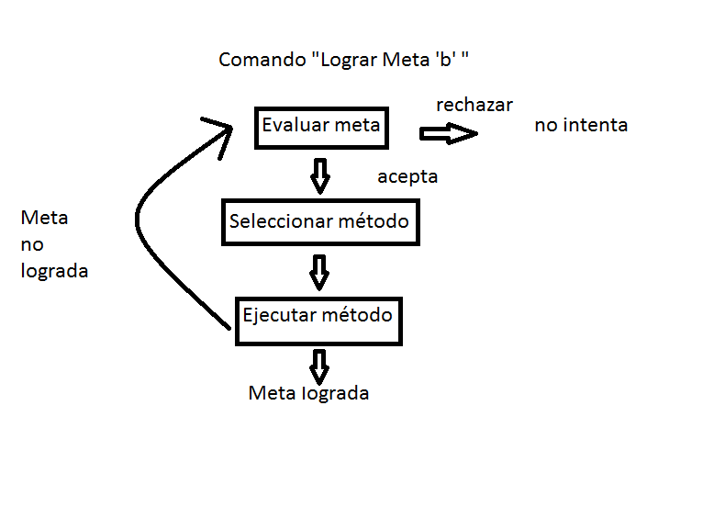
General Problem Solver (Newell, Shaw, & Simon, 1959)
Notes:
Es un proceso recursivo
Si quiero llevar a mi hijo al colegio, la diferencia entre mi estado actual y el objetivo es la distancia.
¿Qué reduce la distancia? El auto.
El auto no parte.
Necesito que el auto parta.
¿Qué haría que parta? La batería
¿Dónde hay baterías? En el taller.
Necesito saber si el taller tiene baterías.
¿Cómo me puedo comunicar con el taller? El teléfono.
Etc. Etc. Etc.

Slide 6
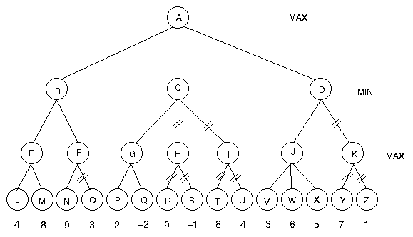
General Problem Solver (Newell, Shaw, & Simon, 1959)
Notes:
Es un proceso recursivo
Si quiero llevar a mi hijo al colegio, la diferencia entre mi estado actual y el objetivo es la distancia.
¿Qué reduce la distancia? El auto.
El auto no parte.
Necesito que el auto parta.
¿Qué haría que parta? La batería
¿Dónde hay baterías? En el taller.
Necesito saber si el taller tiene baterías.
¿Cómo me puedo comunicar con el taller? El teléfono.
Etc. Etc. Etc.

Slide 7
General Problem Solver (Newell, Shaw, & Simon, 1959)
Problemas que tienen estas características:
Ruteo: robots, autos autónomos, llamadas de celular, aerolíneas, personajes de video-juegos.
Disposición de circuitos electrónicos
Asignación de tareas (job-shop scheduling)
Juegos (ajedrez, Go)
Prueba de teoremas
Diseño de drogas

Slide 8
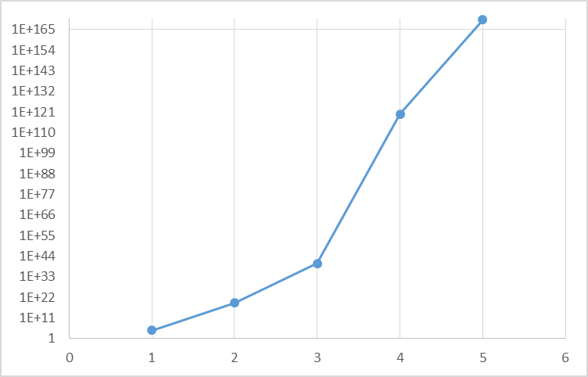
General Problem Solver (Newell, Shaw, & Simon, 1959)
Número de estados aproximados (explosión combinatorial)
Gato: 3⁹
Cubo de Rubik: 10¹⁹
Damas: 10⁴⁰
Ajedrez: 10¹²⁰
Go: 2.081681994 * 10¹⁷⁰
Notes:
Hay una explosión combinatorial en el espacio de búsqueda

Slide 9

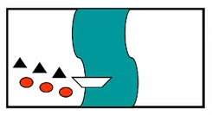
General Problem Solver (Newell, Shaw, & Simon, 1959)
Misioneros y Caníbales
Notes:
Las personas no resuelven el problema del mismo modo.

Slide 10
General Problem Solver (Newell, Shaw, & Simon, 1959)
Misioneros y Caníbales
3C 3M 1b 0; 0C 0M 0b 1; operador CM➔
2C 2M 0b 0; 1C 1M 1b 1; operador ⬅M
2C 3M 1B 0; 1C 0M 0b 1; operador 2C➔
0C 3M 0b 0; 3C 0M 1b 1; operador ⬅1C
1C 3M 1b 0; 2C 0M 0b 1; operador 2M➔
1C 1M 0b 0; 2C 2M 1b 1; operador ⬅CM ***
2C 2M 1b 0; 1C 1M 0b 1; operador 2M➔
2C 0M 0b 0; 1C 3M 1b 1; operador ⬅1C
3C 0M 1b 0; 0C 3M 0b 1; operador 2C➔
1C 0M 0b 0; 2C 3M 0b 1; operador ⬅1C
2C 0M 1b 0; 1C 3M 0b 1; operador 2C➔
0C 0M 0b 0; 3C 3M 1b 1
Notes:
Las personas no resuelven el problema del mismo modo.

Slide 11
Una arquitectura cognitiva
SOAR
(Allen Newel, John Laird)

Slide 12
Arquitectura SOAR
Hay una estructura de procesamiento que es fija (el sistema cognitivo que soluciona distintos problemas es siempre el mismo).
Distintos problemas pueden ser expresados como un espacio de búsqueda.
Se puede llegar a una solución aplicando reglas (if-then) para actuar en el ambiente (este es el conocimiento que el sistema tiene).
Estas reglas están en una memoria de largo plazo (MLP) que tiene una estructura jerárquica.
Hay un proceso de decisión que valora las distintas alternativas de acción de acuerdo a la meta actual.
El sistema opera sobre un ambiente, de modo que sus acciones tienen consecuencias (retroalimentación).
El sistema puede adquirir reglas por aprendizaje (no todo tiene que estar programado).

Slide 13
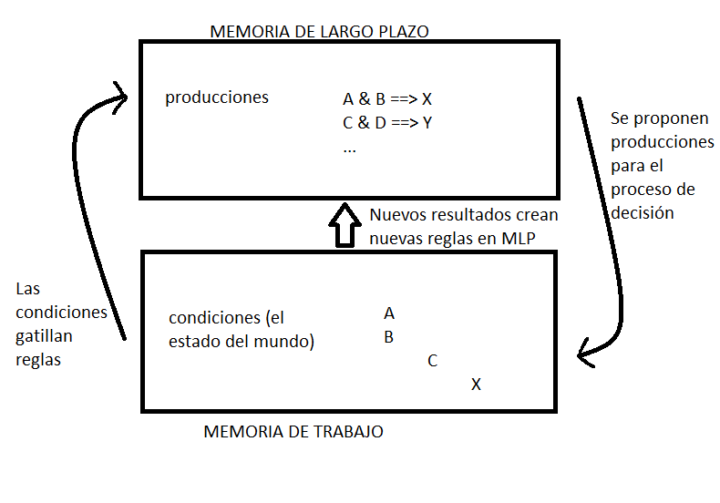
Arquitectura SOAR
Notes:
Los resultados de las reglas, también quedan representadas en la MT, de modo que el contexto del problema incluye lo que el sistema ha estado pensando sobre el problema

Slide 14
Ejemplo de SOAR (Rieman, 1995)
SI hora=13 hrs. ENTONCES agenda=almorzar
MLP
SI agenda=almorzar y día=viernes ENTONCES operador=gimnasio
SI agenda=almorzar y tipo-de-día=pago ENTONCES operador= comer bistec en “El Crutón”
[agenda=almorzar +]
Estado=top:
Operador=?
[Hora=13 hrs. +]
[Día=viernes +]
Hora=13 hrs.
Memoria de Preferencia
[Tipo-de-día=pago +]
Día=viernes
MT
[operador=gimnasio +]
Tipo-de-día=pago
agenda=almorzar +
[operador=comer… +]
[operador=gimnasio +]
[operador=comer… +]
Notes:
Lo que SOAR intenta responder es cuál es el operador que debería implementarse.
El Estado y el Operador=? se llaman “casillas de contexto”
El gatillaje de producciones en MLP se llama “ciclo de elaboración”.
Dado que la primera regla es la única que se gatilla, agenda=almorzar + se pone en MT (y el lado ENTONCES de todas las demás producciones también se mantienen en la Memoria de Preferencias).
Una vez que eso está ahí, se pueden gatillar todas las demás reglas, y las secciones ENTONCES se ponen en la memoria de preferencias.
Eso causa que las preferencias de los 2 operadores en conflicto pasen a MT, lo que produce un impasse (hay 2 recomendaciones empatadas). Notar que son solo las preferencias (entre corchetes). Los operadores siempre se manejan así, hasta que se decida cuál debería ser el operador en la casilla de contexto.
Una vez que se ha llegado a que ya no se agrega más a MT (“aquiescence” o quietud), se termina el ciclo de elaboración, y comienza el de “decisión”.

Slide 15
Resolución de conflictos a través de submetas
……
MLP
……
SI [operador=gimnasio +] y [operador=comer… +] ENTONCES operador=gimnasio >
Estado=top:
Operador=?
[agenda=almorzar +]
[Hora=13 hrs. +]
……
[Día=viernes +]
[operador=gimnasio +]
Memoria de Preferencia
[Tipo-de-día=pago +]
[operador=comer… +]
MT
[operador=gimnasio +]
Estado=subestado-1:
[operador=comer… +]
Problema=ítems empatados
Ítem-empatado-1=gimnasio
[operador=gimnasio >]
Ítem-empatado-1=comer…
superestado=top
Notes:
Los inputs del subestado-1 (por ejemplo, problema=ítems empatados) permiten al programador trackear dónde se produce el problema y cuál es el superestado involucrado.
El tema de conservar la consistencia es un problema importante, principalmente cuando los modelos son complejos.
Toda la información del superestado se mantiene, pero el sistema se enfoca temporalmente en la submeta.
Para que la submeta funcione, el programador debe crear una regla para que pueda ser activada por el subestado.
Si gimnasio es preferido (>), entonces se puede resolver el empate.
También sería posible que SOAR pregunte a un operador humano cómo resolver el impasse, y cree la regla correspondiente.

Slide 16
Resolución de conflictos a través de submetas
……
MLP
……
SI [operador=gimnasio +] y [operador=comer… +] ENTONCES operador=gimnasio >
Estado=top:
Operador=gimnasio
[agenda=almorzar +]
[Hora=13 hrs. +]
……
[Día=viernes +]
[operador=gimnasio +]
Memoria de Preferencia
[Tipo-de-día=pago +]
[operador=comer… +]
MT
[operador=gimnasio +]
Estado=subestado-1:
[operador=comer… +]
Problema=ítems empatados
Ítem-empatado-1=gimnasio
[operador=gimnasio >]
Ítem-empatado-1=comer…
superestado=top
Notes:
Para que la submeta funcione, el programador debería haber anticipado la situación y creado una regla para esto, la que es usada por el subestado.
Si gimnasio es preferido (>), entonces se puede resolver el empate.
Si se han fijado, una pregunta que podrían hacerse es por qué es necesaria una submeta. Quizá el sistema podría haberse solucionado directamente, tal como todo el resto del proceso de activación de reglas.
La respuesta es que la detección de conflictos es importante para el proceso de aprendizaje por chunking. De hecho, en las primeras versiones de SOAR, el aprendizaje solo ocurría cuando había conflicto.
Fíjense que la regla que resuelve al impasse relaciona los operadores que dieron origen al impasse con el operador que lo resuelve, de modo que nunca ocurrirá nuevamente ese empate. Eso es un “chunk”

Slide 17
Preferencias en SOAR

Slide 18
Arquitectura SOAR, función Look-Ahead
Look-Ahead2
Impasse2
Chunking:
SI estado={cualquiera} ENTONCES O3~
Look-Ahead1
Impasse1
O3
E1
E2
O1
O4
E4
E1
O3
E1
O2
E3
O5
E5

Slide 19
Arquitectura SOAR, función Look-Ahead
Chunking:
SI estado={cualquiera} ENTONCES O3~
O3
E1
E2
O1
O4
E4
E1
O3
E1
O2
E3
O5
E5

Slide 20
Arquitectura SOAR, función Look-Ahead
Chunking:
SI estado={cualquiera} ENTONCES O3~
E1
E2
O1
O4
E4
E1
E1
O2
E3
O5
E5

Slide 21
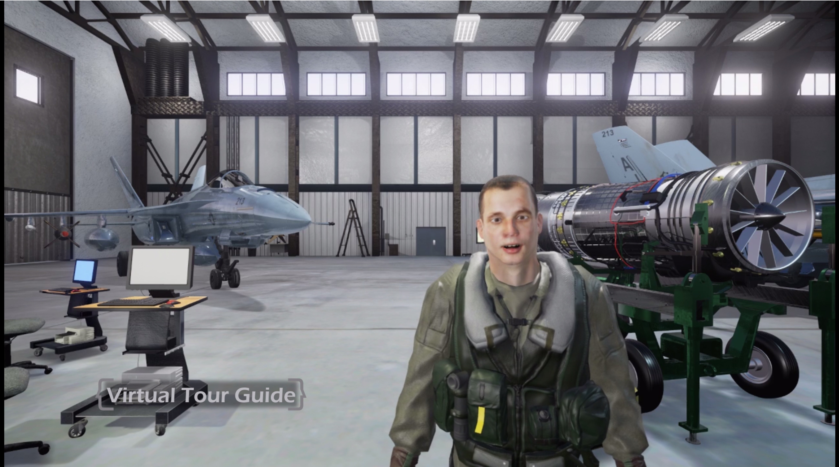
Aplicaciones de SOAR
Simulaciones militares
Entrenamiento en situaciones de guerra
Asignación de blancos y coordinación de equipos
Apoyo a la toma de decisiones
Entrenamiento en ciberseguridad
Tour de base militar
Entrenamiento de grupos aéreos embarcados
Entrenamiento de controladores aéreos
Juegos de computador
www.soartech.com, un spin-off del Artificial Intelligence Laboratory de la U de Michigan (John E. Laird).
Notes:
El sistema es capaz de aprender
Se puede hacer interfaz con sensores y actuadores
Dado que las decisiones se pueden trackear, el sistema puede entrenar mostrando dónde ocurrieron fallas
El sistema puede actuar como una persona (por ejemplo, un piloto de avión), permitiendo entrenamiento sin requerir que participe un grupo grande de personas
PREGUNTA: ¿Hay problemas en su empresa que podrían atacarse con un sistema tipo SOAR?

Slide 22
Evaluación de SOAR
Resistencia de la “comunidad SOAR” a incorporar otras características de arquitectura
¿Qué características de la inteligencia humana son consecuencias del hardware (la arquitectura), y cuáles del software?
No hay una aceptación general en Ciencias Cognitivas de la idea de que las arquitecturas tipo SOAR (ACT-R y otras) son una teoría general de la inteligencia humana (como esperaba Newell)
Ha tenido éxito en aplicaciones de nicho
Dificultad en encontrar aplicaciones que requieran IA de nivel humano (teóricamente, SOAR no es más inteligente que una persona)
Es caro de implementar porque requiere el trabajo de formular el sistema de reglas y cualquier problema realista es complejo (implica muchas reglas)
Notes:
Durante las primeras etapas de desarrollo de SOAR, el único mecanismo de aprendizaje era el chunking
Las versiones actuales, aprenden a valorar operadores por el resultado obtenido
En las primeras versiones de SOAR, los contenidos de MT se mantenían ahí hasta que el sistema lograba decidir sobre la celda operador (contexto)
Actualmente, hay versiones en las que los contenidos se van perdiendo progresivamente como función del tiempo, tal como ocurre en la memoria biológica
Aplicaciones posibles: un sistema IA para llevar la contabilidad

Slide 23
Desarrollos recientes de SOAR
Aprendizaje por refuerzo
Decaimiento de los contenidos en MT
Otras memorias MLP
Notes:
Durante las primeras etapas de desarrollo de SOAR, el único mecanismo de aprendizaje era el chunking
Las versiones actuales, aprenden a valorar operadores por el resultado obtenido
En las primeras versiones de SOAR, los contenidos de MT se mantenían ahí hasta que el sistema lograba decidir sobre la celda operador (contexto)
Actualmente, hay versiones en las que los contenidos se van perdiendo progresivamente como función del tiempo, tal como ocurre en la memoria biológica

Slide 24
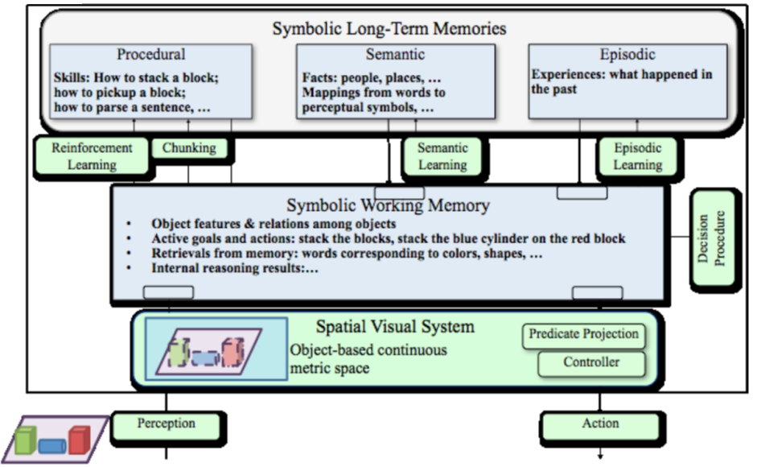

Slide 25
Una arquitectura cognitiva
ACT-R
(Adaptive Control of Thought – Rational)
(John Anderson)

Slide 26
Adaptive Control of Thought - Rational (ACT-R)
Simplemente, la inteligencia es la acumulación y parametrización de múltiples unidades de conocimientos, las que en conjunto producen cognición compleja. El todo NO es más que la suma de las partes; solo que son muchas partes.
Las cosas representadas en la mente, adquieren la distribución de probabilidades de los eventos correspondientes en la realidad. En ese sentido, la cognición es racional.
Notes:
Analogía de la hormiga

Slide 27
Adaptive Control of Thought (ACT-R)
Notes:
A diferencia de SOAR, ACT-R está directamente inspirada en resultados de investigación neurocientífica y cognitiva

Slide 28
Producciones en ACT-R
Las producciones son reglas (memoria procedural)
Las condiciones de las producciones (if) y las acciones (then) están expresadas en una memoria declarativa
La memoria declarativa está estructurada en “chunks” que se forman luego de procesos de solución de problemas
Notes:
Ejemplo de automatización de manejar
Extensión de esto a habilidades cognitivas (operaciones matemáticas)

Slide 29
Producciones en ACT-R
Meta: 4 + 3 = x
Submeta: 4 + 1 = 5
5 + 1 = 6 iteración
6 + 1 = 7
Chunk: “4 + 3 = 7”
Meta: x + 4 + 3 = 13

Slide 30
Adquisición de conocimiento en ACT-R
3x + 7 = 13
3x = 6
3x = 7, 6, 13
Consulta en memoria semántica si hay un chunk que relacione estas cantidades.
“7 + 6 = 13”
Este enfoque implica aprendizaje por imitación

Slide 31
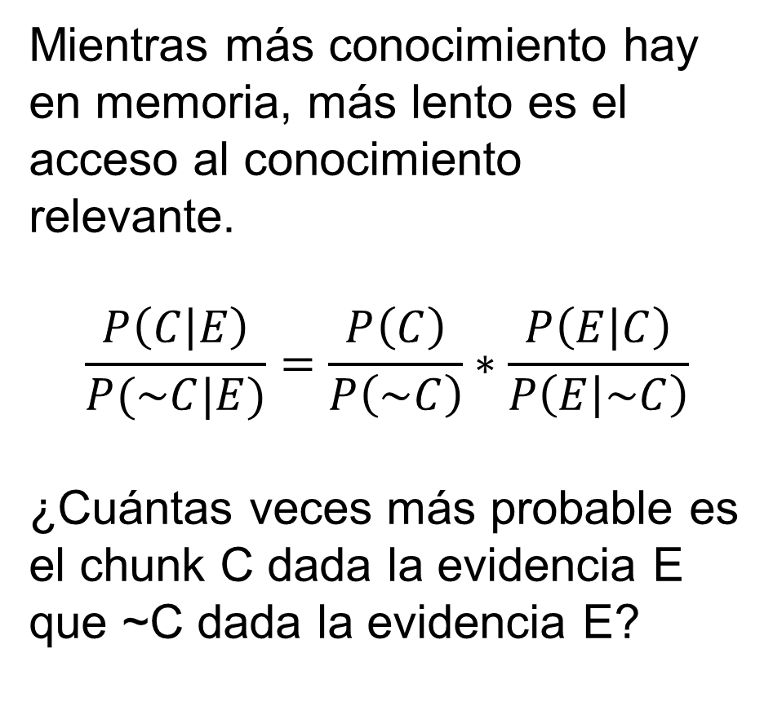
Activación de conocimiento en ACT-R
Mientras más conocimiento hay en memoria, más lento es el acceso al conocimiento relevante.
$$\frac{P\left(C | E\right)}{P(\sim C|E)}=\frac{P\left(C\right)}{P\left(\sim C\right)}∗\frac{P\left(E | C\right)}{P\left(E | \sim C\right)}$$
¿Cuántas veces más probable es el chunk C dada la evidencia E que ~C dada la evidencia E?

Slide 32
Aplicaciones de ACT-R
Simulaciones militares
Aprendizaje de matemáticas (usos en experimentos y en enseñanza)
Notes:
El sistema es capaz de aprender
Se puede hacer interfaz con sensores y actuadores
Dado que las decisiones se pueden trackear, el sistema puede entrenar mostrando dónde ocurrieron fallas
El sistema puede actuar como una persona (por ejemplo, un piloto de avión), permitiendo entrenamiento sin requerir que participe un grupo grande de personas
PREGUNTA: ¿Hay problemas en su empresa que podrían atacarse con un sistema tipo SOAR?

Slide 33
Evaluación de ACT-R
No hay una aceptación general en Ciencias Cognitivas de la idea de que la arquitectura ACT-R es una teoría general de la inteligencia humana
Ha tenido éxito en aplicaciones de nicho (entrenamiento en solución de problemas matemáticos)
Ha tenido éxito en el ámbito experimental, especialmente porque hace predicciones específicas sobre la implementación en el cerebro
Es caro de implementar porque requiere el trabajo de formular el sistema de reglas y cualquier problema realista es complejo (implica muchas reglas). Incluso problemas pequeños (como aprender ecuaciones), son muy complejos de implementar.
Notes:
Durante las primeras etapas de desarrollo de SOAR, el único mecanismo de aprendizaje era el chunking
Las versiones actuales, aprenden a valorar operadores por el resultado obtenido
En las primeras versiones de SOAR, los contenidos de MT se mantenían ahí hasta que el sistema lograba decidir sobre la celda operador (contexto)
Actualmente, hay versiones en las que los contenidos se van perdiendo progresivamente como función del tiempo, tal como ocurre en la memoria biológica
Aplicaciones posibles: un sistema IA para llevar la contabilidad

Slide 34
Resumen
Los objetivos de la IA inicial eran simular la inteligencia humana (general).
Los objetivos de la IA han derivado hacia el desarrollo de inteligencia en tareas específicas, no necesariamente similares a la inteligencia humana.
La inteligencia humana ha sido difícil de definir, pero la relación entre Memoria de Trabajo y Memoria de Largo Plazo parece central.
Esta idea ha sido crítica en el desarrollo de arquitecturas cognitivas que pretenden capturar aspectos generales de la inteligencia humana (por ejemplo, SOAR, ACT-R).
La aplicación de estas arquitecturas a problemas prácticos se ha visto limitada por:
La relativamente limitada necesidad de simular inteligencia de nivel humano.
El costo asociado al desarrollo de las reglas para poblar la Memoria de Largo Plazo.

Slide 35
Diplomado en Inteligencia Artificial
Ciencias Cognitivas e IA
Sergio Chaigneau

